Slide 1
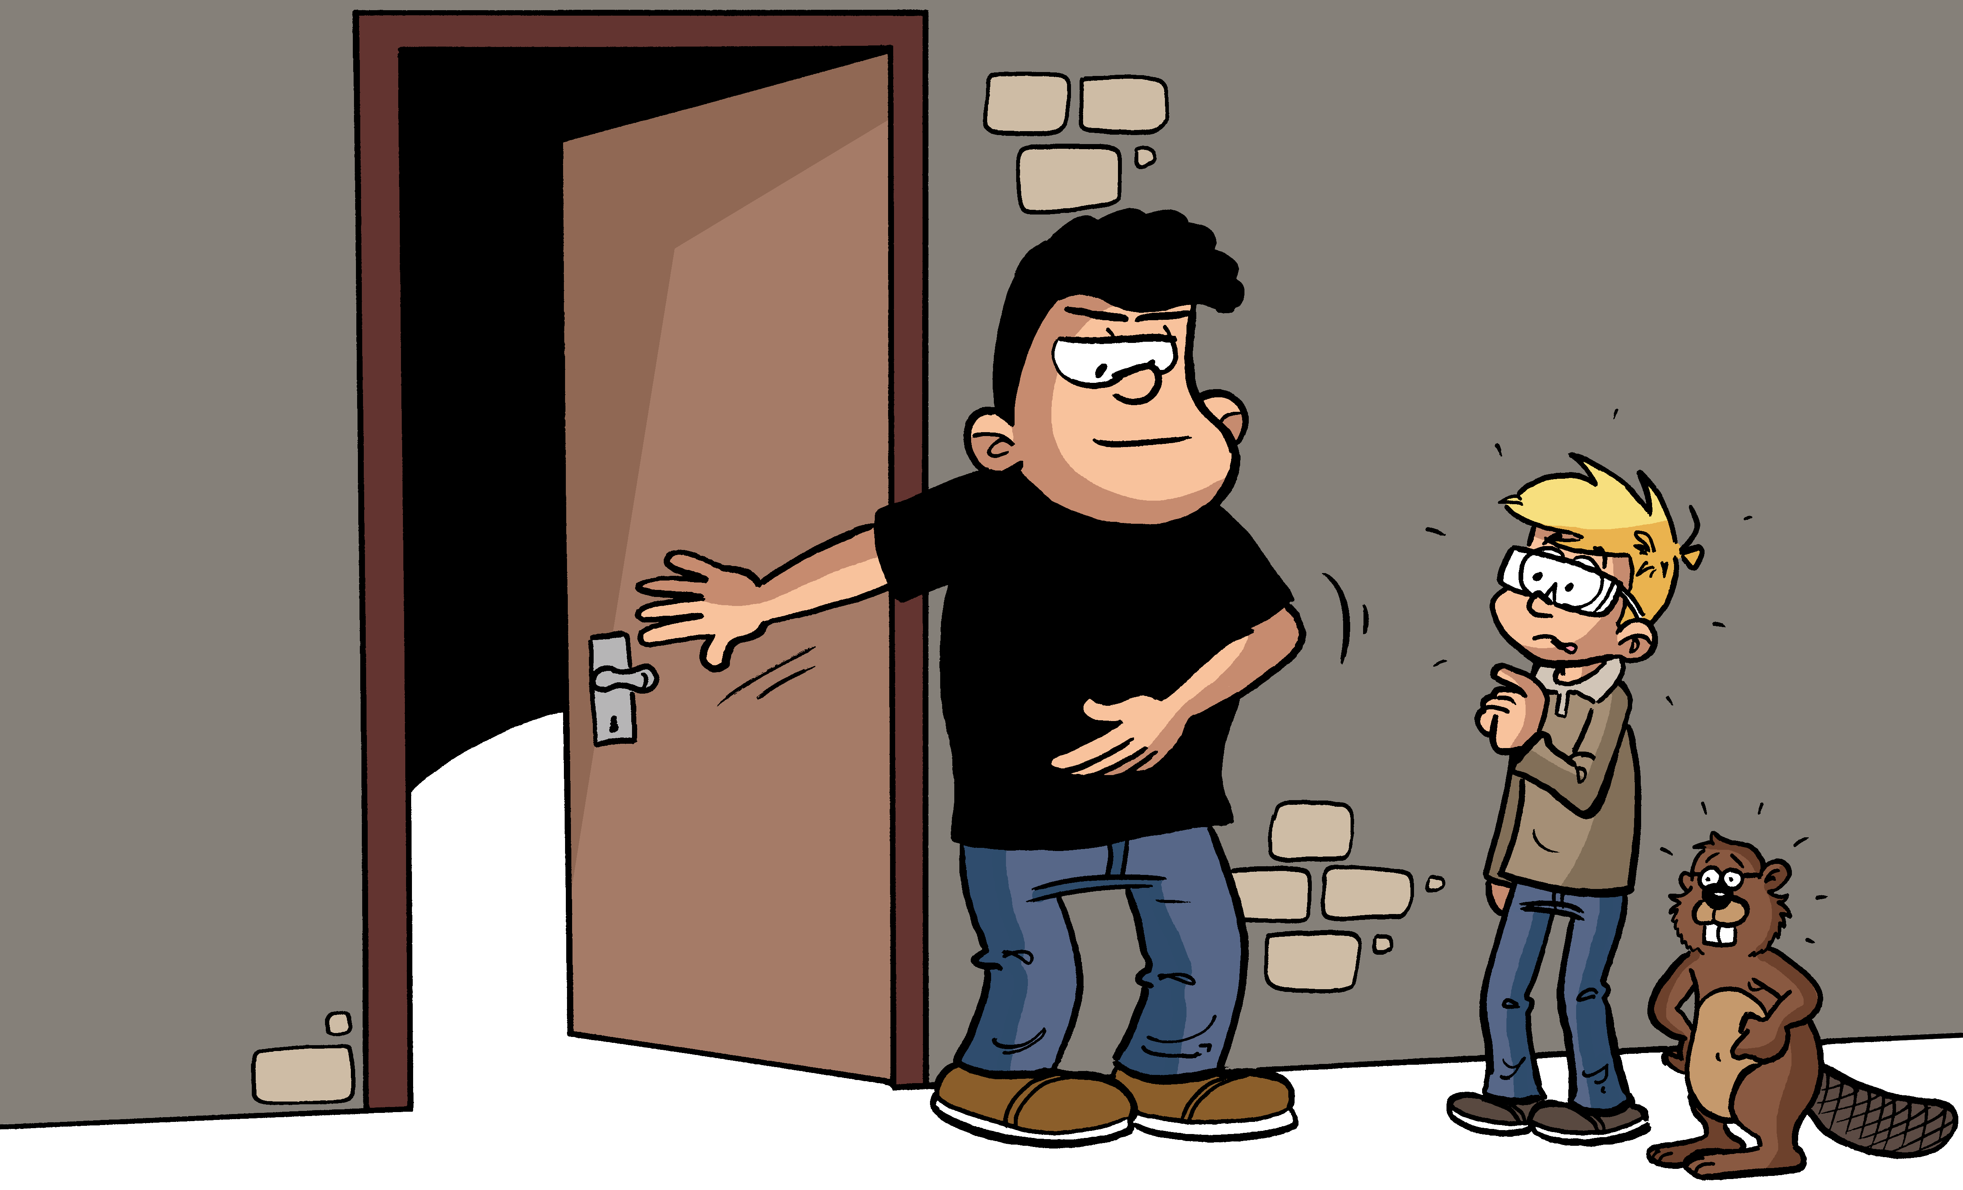
Na, traust du dich, Kleiner?

Slide 2
Boa, die hat ja
richtig viele teure
Sachen … So ein iPad
möchte ich auch!

Slide 3
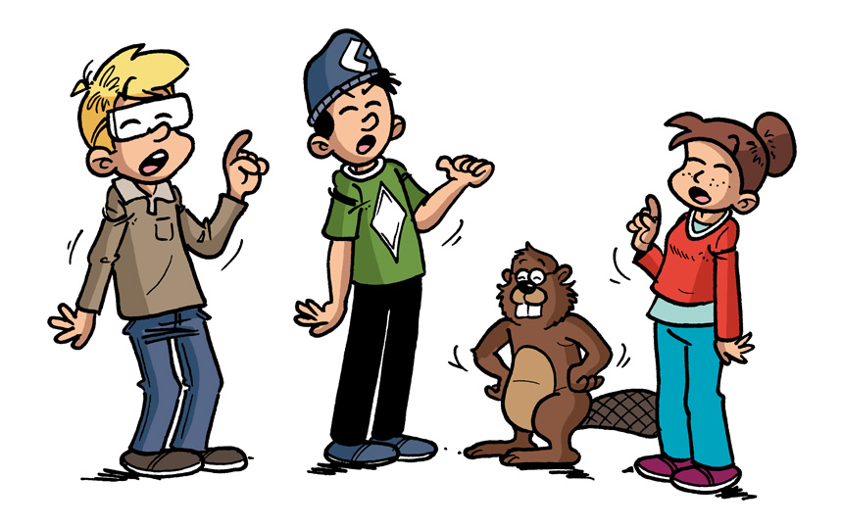
Ich hab schon viele Auftritte gehabt!
Dafür bin ich viel sportlicher als ihr.
Ich hab die besten Noten von allen.
Niemand
kann so super tauchen wie
ich.

